Slide 1
Update sullo stato della torre Carla Distefano Roma, 20 Giugno 2013

Slide 2
DB @ LNS
Non sono necessarie credenziali VPN per la connessione.
Sulla wiki i parametri per la connessione.
Attualmente copia statica del DB@CP (26Apr-6Mag), in fase di realizzo la sincronizzazione con il DB@CP.
Tabelle principali (stessa struttura DB@CP):
identifiers descrizione degli identifiers: name, board, tipo, unità di misura….
measure contiene le misure dello SC
all_measure viewer della measure
measure_config soglie di scrittura
In fase di realizzazione: interfaccia web (S. Pulvirenti)
Esempio:
PMTRate (id_identifier=66), Floor 1, Pmt 3 (1-4), Periodo: 1-10 Maggio 2013
Query:
SELECT atr, measure_value_analog FROM measure WHERE id_identifier=66 AND floor_id=1 AND measure_index=3 AND atr>’ 2013-05-01 00:00:00‘ AND atr>’ 2013-05-11 00:00:00‘ORDER BY atr ASC
SELECT atr, measure_value_analog FROM all_measure WHERE name=‘PMTRate ’ AND floor_id=1 AND measure_index=3 AND atr>’ 2013-05-01 00:00:00‘ AND atr>’ 2013-05-11 00:00:00‘ORDER BY atr ASC

Slide 3
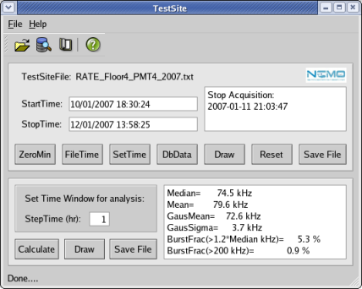
Il codice TestSite
This program analyses Slow Control rates detected by the NEMO Phase 1 detector.
It is written using:
Qt version 3.3.3 (see http://www.trolltech.com/qt/);
ROOT version 5.16 (see http://root.cern.ch/)
Il codice è documentato sulla wiki ed è dotato di Help
Si trova sul nostro CVS (http://www.nemocvs.bo.infn.it/)
Impostati I parametri di connessione al DB@LNS
Prima di compilare (Linux), installare le Qt3.3 e ROOT (standard + pacchetti mysql e qtgsi)
Presto saranno disponibili i codici per l’analisi degli altri parametri oceanografici

Slide 4
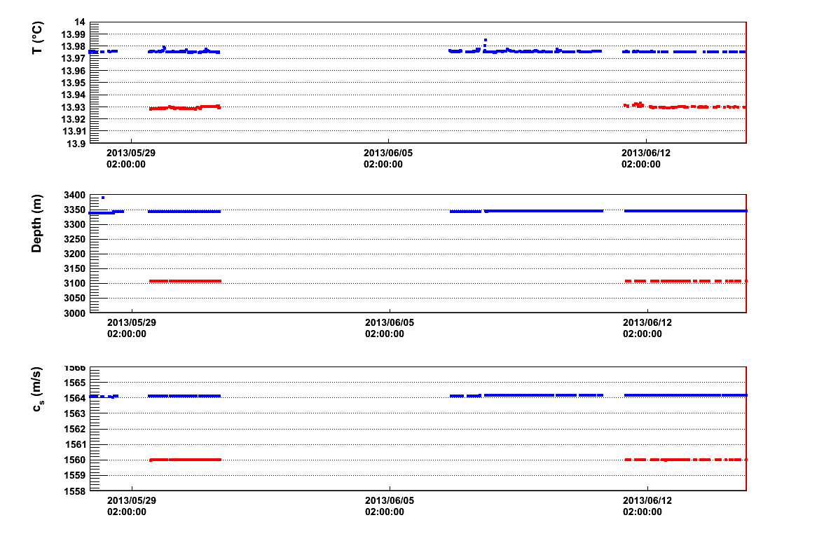
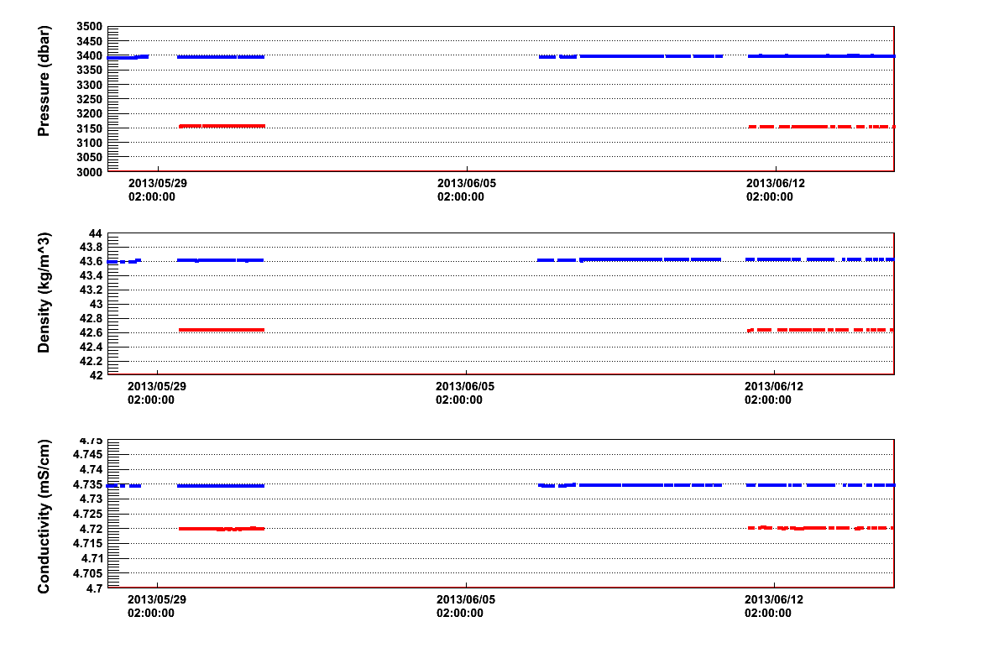
CTDs
Floor1
Floor7
I dati sono salvati dal DM sul DB.
La misura viene effettuata ogni 10 min (no soglia di scrittura) per limitare il rumore nei dati acustici (eLog #574) → non sarà quindi necessario ricostruire le misure mancanti, i dati sono subito pronti per essere analizzati.
Depth1-Depth7=234 m (e non 240 m come atteso)
Problemi di taratura del CTD di piano 1?
In generale le Depth sono attendibili? (discrepanze con Fugro)
CTD di piano 7: stiamo cercando di recuperare le misure mancanti nei plot.

Slide 5
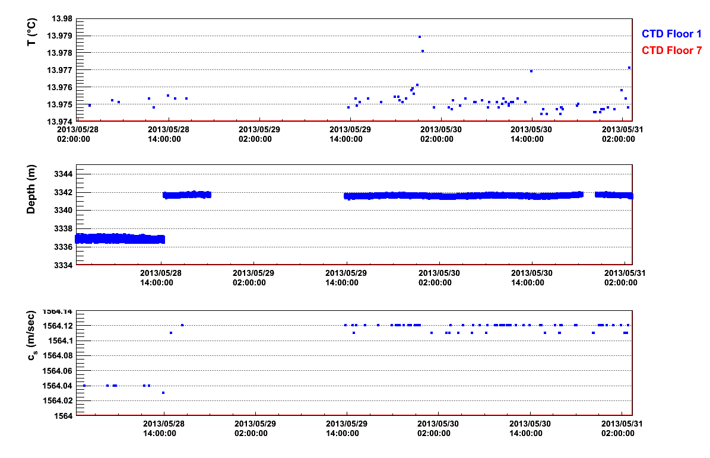
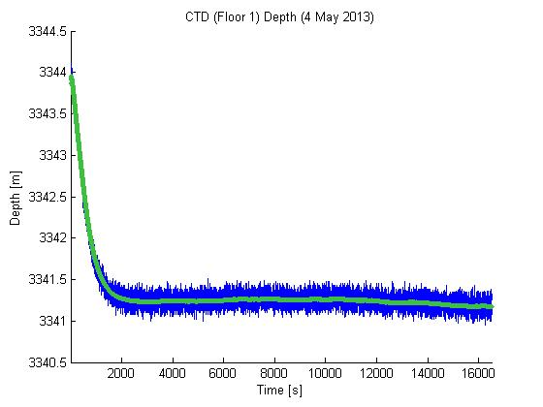
CTD Floor 1
?
Il salto si vede anche sulla pressione.
Il valore di Depth si riporta a 3341 m visto anche durante i test del 4 maggio (eLog #474).
Non abbiamo le misure del CTD di Floor 7 nello stesso periodo.

Slide 6
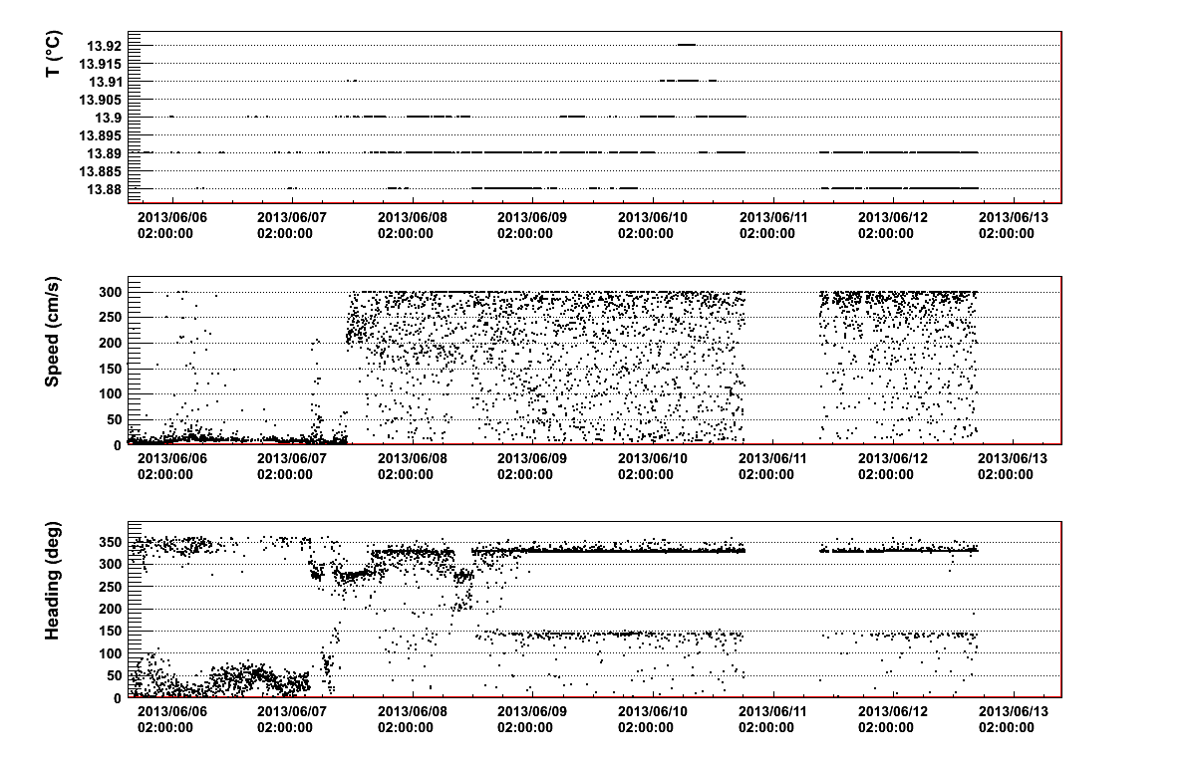
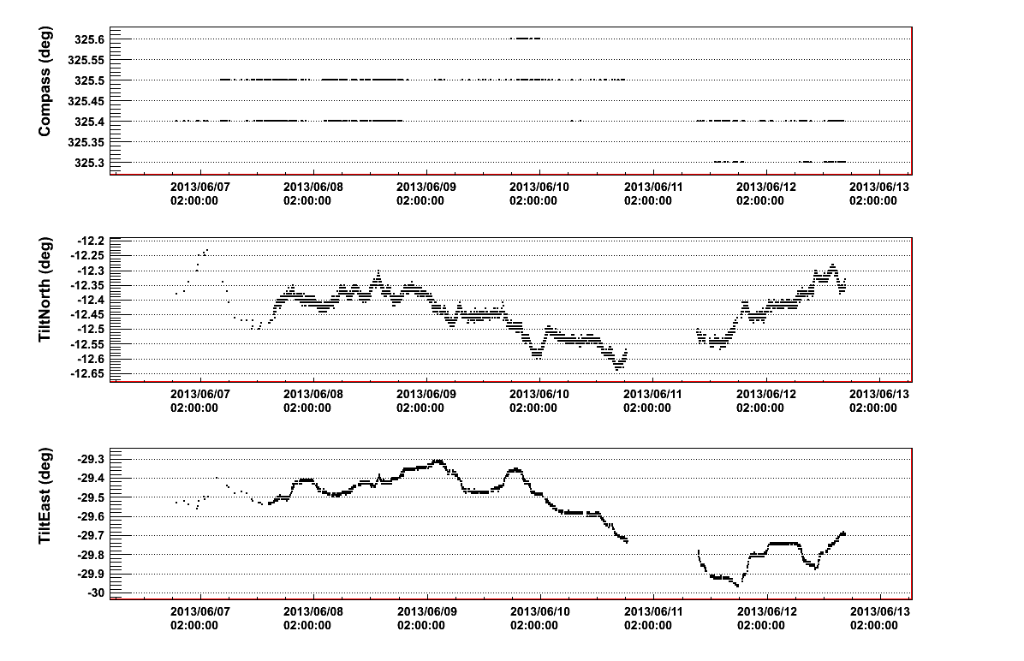
DCS (Floor 5)
I dati sono salvati dal DM (attualmente sono solo sul DB@CP)
I dati vengono salvati ogni 2 min (no soglia di scrittura)
Problemi di setting dello strumento?
Come si analizzano I dati?
RAW DATA

Slide 7
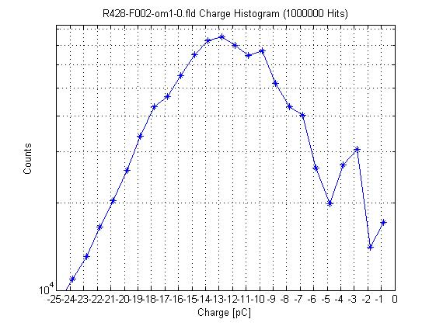
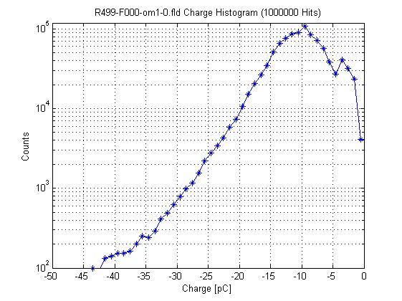
Setting of the PMTs HV
8 Maggio 2013: Sono state modificate le tensioni applicate ai PMT.
Target: uniformare i gain di tutti i PMT con un picco di s.p.e. a 8pC (necessaria la decompressione!!!!).
29-31 maggio 2013: effettuato un ulteriore intervento da S. Aiello, F. Ameli e C. Nicolau
before
after
F. Ameli (see also eLog #431 e #453)

Slide 8
File PT @ LNS
18 Giugno 2013:
Attivata la copia automatica dei file PT dal TriDas (CP) al FASSERVES (LNS)
Prossimo step:
Attivare il riempimento della tabella dei PT file sul DB e quindi eliminare la tabella statica (nella wiki) attualmente in uso
Run Table: sulla wiki Post Trigger Data Files->Run Tables
nRun nFile Dataformat Size (MB) StartRun StartFile Live Time (sec) nEvents

Slide 9
Remote shift
Due accessi VPN per gli shifter (le credenziali verranno modificate al cambio shifter)
Il client VNC del portale verrà configurato con le macchine necessarie per lo shifter
Stiamo facendo i primi test

Slide 10
Muon tracks: analysis and simulations

Slide 11
Detector Geometry
Simulazioni:
Allo stato attuale possiamo già usare il file di geometria del rivelatore nominale
G. De Bonis, NEMO-PhaseII: Geometry for Detector Simulation
http://wiki.infn.it/cn/csn2/km3/internal_notes
N.B. GenDet numera piani e PMT dall’alto verso il basso!!!
Analisi (e Simulazioni):
Nuova versione del codice GeoTestSite → GeoPhase2 (analisi di S. Viola)
GeoTestSite : Hydro Pos. (+ Compass)→ PMT Pos.→ Antares .det file
Numerazione dal basso verso l’alto per mantenere conformità con i dati: cosa succede nei codici?

Slide 12
Monte Carlo Simulations
Simulations
Codes written during this analysis
Atmoph. Muon Generator
MuPage
Propagator and Light Simulator
km3
Background Simulator
GenBkg
Electronics Simulator
FemSim
PT Data
OnLine Trigger Simulator
TriggerSim
On-Line
HitDeco
TriggerSim
Off-Line
OffLine Trigger Seeds
Evt Selector (OffLine Trigger Condition + Causality Filter)
SelectionPois
Track reconstructor
reco

Slide 13
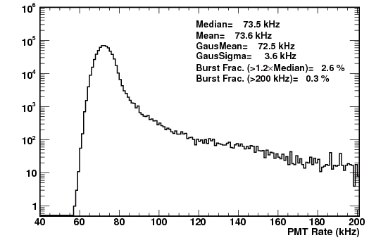
The GenBkg Code
The GenBkg code adds the optical background to muon events or generates only background events. The time window is chosen by the user (e.g. 4μs or 10μs)
Strategy 1: it generates s.p.e. hits according to a constant hit rate.
Strategy 2: it generates s.p.e. hits
according to the rate spectrum
measured for each PMT
(used in these simulations)
Strategy 3: it extracts background hits from data (“random triggers”)

Slide 14
The FemSim Code
This code reads the km3 output file, simulates the NEMO PMT Front End electronics and generates the hit_raw. In particular:
It computes the total npe for all hits inside a given time interval (default 75 ns) and applies a gaussian smearing (used σ= 0.3 pC and Q_{spe}=8 pC/spe);
It applies a gaussian smearing to the hit time (used σ=3.5 ns).
Since we record also the PMT “waveform”, a new hit format has been implemented (hit_fem) consistently with the TestSite DAQ Electronics
hit_fem: HitId PmtId TimeNs TimeUs Flag5ns QHit NSam S1 S2 ……
where:
- T= TimeUs*500000+TimeNs*10+Flag5ns is the hit time with the 5ns FEM precision; - QHit is the hit charge expressed in ADC channels;
- NSam is the number of samples (S1 S2 …..) forming the hit.
Complete simulation of the NEMO PMT “waveform” is still in progress.
Written by F. Ameli

Slide 15
The TriggerSim Code
Interface between evt files in the Antares Format and the Trigger Algorithms
TriggerSim L0: Simulation of the OnLine Trigger
The code works on the hit_fem tag (see FemSim output)
TriggerSim L1: Application of the OffLine Trigger
The code works on the hit_raw (e.g HitDeco output)
Trigger Logics used by TriggerSim (same classes used by the on-line trigger at the Catania TestSite)
a) ChargeShooting: the hit charge exceeds a given threshold;
b) TimeCoincidences:
SimpleTimeCoincidence: 2 hits in coincidence in the same storey end
CrossFloorTimeCoincidence: 2 hits in coincidence in different storey ends
and adds to the event some tags reporting trigger seeds parameters.

Slide 16
The SelectionPois code
Written with S.Galatà
The SelectionPois code:
selects the events that satisfy the OffLine Trigger Condition (NCausMin =4)
rejects all hits having a charge lower tha Qmin (Qmin=0.5 p.e.)
applies a causality filter to reject the background hits
writes the events having at least 6 selected hits in the hit_sel tags
The output file is processed by reco (v4r6km3):
1) the tracks are reconstructed with the Aart Strategy
2) the reco code has been modified to works on the hit_sel tags (in this case the causality is bypassed)
During SelectionPois and reco running, detector geometry files built with GeoTestSite were used (here: avg over the run acquisition day)

Slide 17
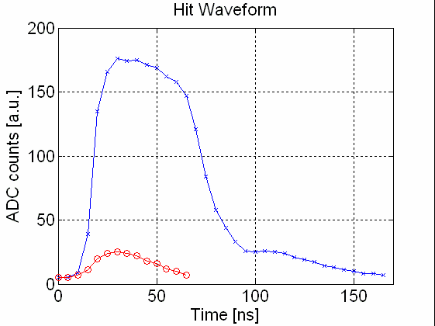
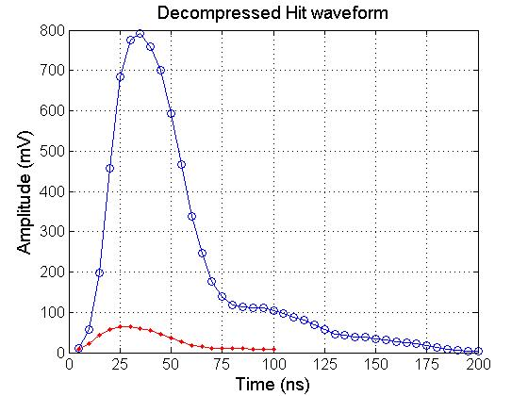
Hit decompression and calibration
Il codice HitDeco:
Richiama le classi di parsing dei file PT e di calibrazione e decompressione delle hit (nvc) sviluppate da F. Simeone:
Viene ricostruita la carica totale dell’hit in pC (σ ~0.3 pC)
Viene determinato il tempo di superamento della soglia attraverso un fit (σ ~1 ns)
Converte la carica totale in p.e. (1 p.e. = 8 pC)
Scrive l’output nel formato evt di Antares: le hit decompresse sono scritte nella tag
hit_raw: HitId PmtId Charge Time Charge in p.e. and Time in ns
Charge distribution
~10 p.e.
~10 p.e.
1 p.e.
1 p.e.

Slide 18
Phase2
GeoPhase2: da scrivere partendo da GeoTestSite ed utilizzando nuovi dati acustici, compass, posizione relativa PMT-idrofoni di fase 2
km3: tavole aggiornate per Capo Passero (già fatte da G. De Bonis ?)
GenBkg: già utilizzabile con s1 (rate costante); s2 (SC rate) e s3 (PT file) da riguardare
FemSim: già utilizzabile
TriggerSim: già utilizzabile ma va controllato;
implementazione delle nuove logiche di livello 2;
sarà ancora necessaria l’opzione di running “off-line”?
SelectionPois: o solo reco? da studiare….
HitDeco: da riscrivere, nuova struttura del codice (più ottimizzata);
nuove tavole di decompressione
definizione dell’algoritmo per la stima del tempo dell’hit
calibrazione temporale
mappatura piani meccanici – eFCM

